Slide 1

Какую роль играют электронные устройства в нашей жизни?
Подготовила группа
«Юные исследователи»

Slide 2
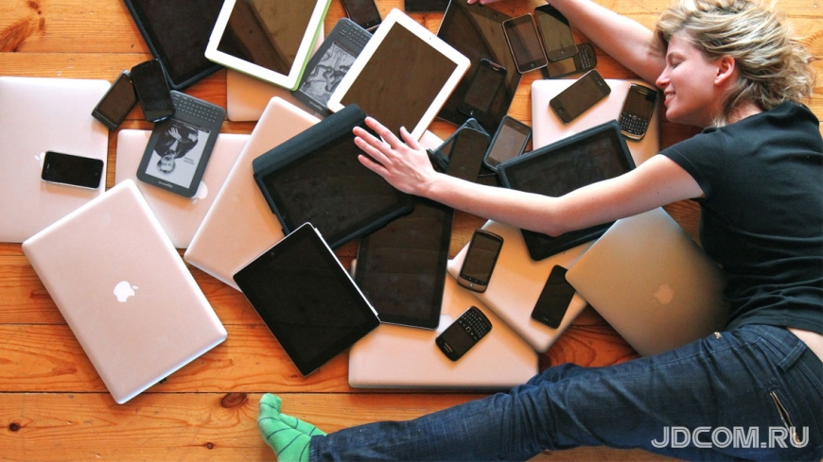
Основополагающий вопрос
Какую роль играют электронные устройства в нашей жизни?

Slide 3
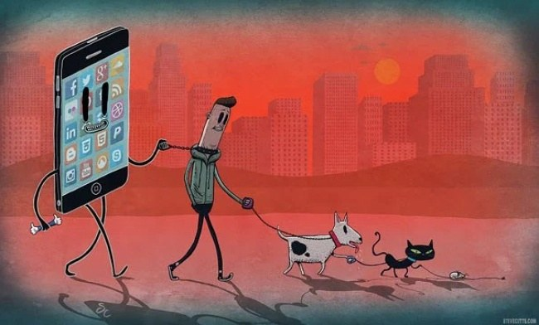
гипотеза
Мы предположили, что люди зависимы от электронных устройств, им сложно будет расстаться с ними. Большую часть своего времени человечество проводит вместе с различными гаджетами, уходя в мир виртуальной реальности

Slide 4
Цель и задачи
Цель – показать реальную зависимость людей от электронных устройств
Задачи:
Составить анкету-опрос для выявления зависимости людей от различных гаджетов
Распространить анкету среди своего ближайшего окружения
Проанализировать результаты опроса
Сделать выводы

Slide 5
Анкета, составленная нами в google-формах
Пожалуйста, укажите Ваш возраст
Часто ли Вы пользуетесь электронными устройствами в повседневной жизни?
Какие электронные устройства Вы чаще всего используете? (можно более 1 ответа)
Сколько времени Вы проводите за вышеперечисленными устройствами?
Соблюдаете ли Вы какие-нибудь правила, необходимые при работе с электронными устройствами?
Смогли бы Вы отказаться от электронных устройств?

Slide 6
Вопрос №1
?

Slide 7
Вопрос №2
?

Slide 8
Вопрос №3
?

Slide 9
Вопрос №4
?

Slide 10
Вопрос №5
?

Slide 11
Вопрос №6
?

Slide 12
вывод
Люди очень зависимы от электронных устройств, они часто используют их в повседневной жизни, но лишь малая часть делает это правильно. Среди всех опрошенных, лишь примерно половина сможет отказаться от них, что ещё раз говорит о зависимости людей.
Наша гипотеза подтвердилась

